Slide 1
সবাইকে স্বাগতম

Slide 2
শ্রেণি : নবম-দশম
বিষয় :হিসাববিজ্ঞান
অধ্যায় : পঞ্চম
সময় :৫০মিনিট
অনেন্দু বিকাশ বড়ুয়া
সহকারি শিক্ষক
সোনারগাঁও উচ্চ বিদ্যালয়
রাংগুনিয়া,চট্টগ্রাম।
০১৮৪০০১০০৪৬

Slide 3
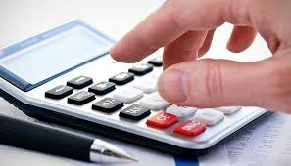
তোমরা কি দেখতে পাচ্ছ?
কলম, পেন্সিল, রুলার ইত্যাদি
ক্যালকুলেটরে হিসাব করছে

Slide 4
তাহলে……….
আজকের পাঠের বিষয়
হিসাব

Slide 5
শিখনফল
এ পাঠ শেষে শিক্ষার্থীরা –
১. হিসাব কী তা বলতে পারবে ।
২. হিসাবের ধারণা দিতে করতে পারবে ।
৩. হিসাবের বিভিন্ন প্রকার ছক প্রস্তুত করতে পারবে।
৪.হিসাবের শ্রেণিবিভাগ ব্যাখ্যা করতে পারবে ।

Slide 6
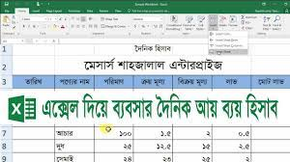
এখানে কী দেখতে পাচ্ছ ?
কোনো প্রতিষ্ঠানের বাৎসরিক হিসাব ।
তাহলে বলতো হিসাব কী ?
লেনদেনের ফলে ক্রমাগত পরিবর্তন ও নীট পরিমাণ জানার জন্য যে তথ্য রাখা বা উপস্থাপন করা হয় তাই হিসাব ।

Slide 7
হিসাবের ছক

Slide 8
একক কাজ
হিসাবের ছকটি কিসের অনুরুপ এবং কি কি বিশেষ দিক লক্ষ করেছ খাতায় লিখ ।

Slide 9
হিসাবের শ্রেনিবিভাগ

Slide 10
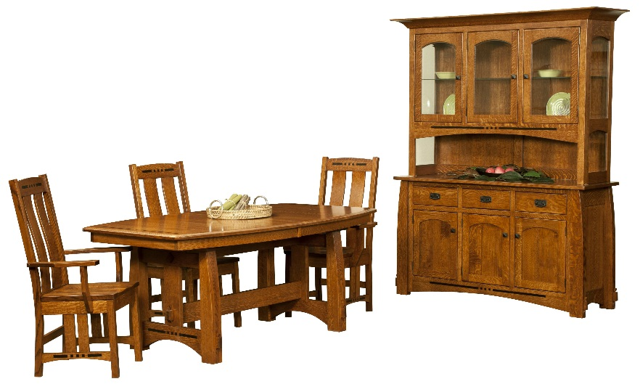
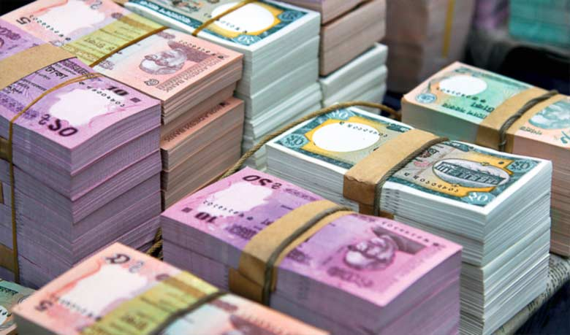
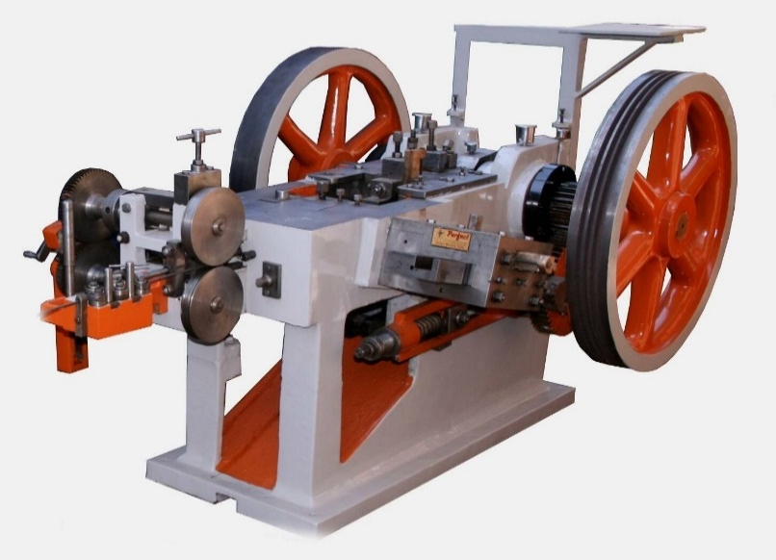
আসবাবপত্র
নগদ টাকা
যন্ত্রপাতি
এগুলোকে কী বলতে পারি ?

Slide 11
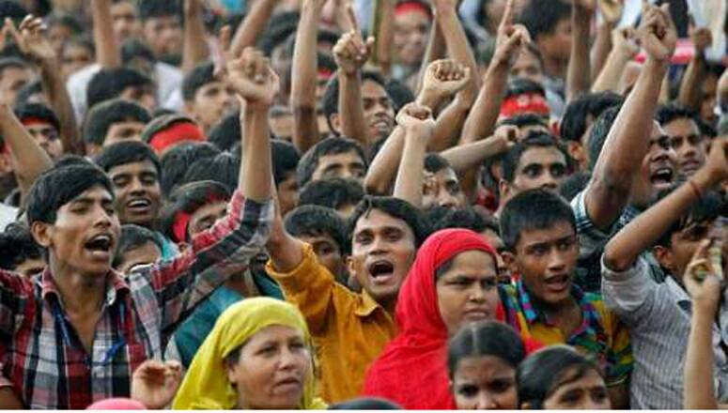
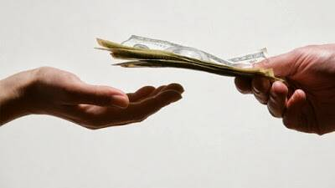
বকেয়া বেতনের দাবী
কর্জ
ঋণ
ছবিগুলোকে কী বলতে পারি ?
দায়

Slide 12
মিলেয়ে ননাও......
সম্পদ সমূহ
দেনাদার
মজুদপণ্য
প্রাপ্যবিল
ব্যাংক জমা
বিনিয়োগ
মালিকানা স্বত্ত্ব
মূলধন
মজুরি
জীবনবীমা
আয়কর
দায় সমূহ
প্রাপ্ত উপভাড়া
ব্যাংক জমাতিরিক্ত
সমস্ত বকেয়া
বন্ধকী ঋণ
প্রদেয় বিল

Slide 13
উত্তর দেয়ার চেষ্টা করি....
১. হিসাব কী ?
২. T ছকে ঘর / কলাম কয়টি ?
৩. চলমান জের ছকে ঘর/কলাম কয়টি ?
৪. কয়েকটি সম্পদের নাম বল ।
৫. কয়েকটি দায়ের নাম বল ।
৬. কয়েকটি মালিকানা স্বত্ত্বের নাম বল ।

Slide 14
ধন্যবাদ

